Slide 1
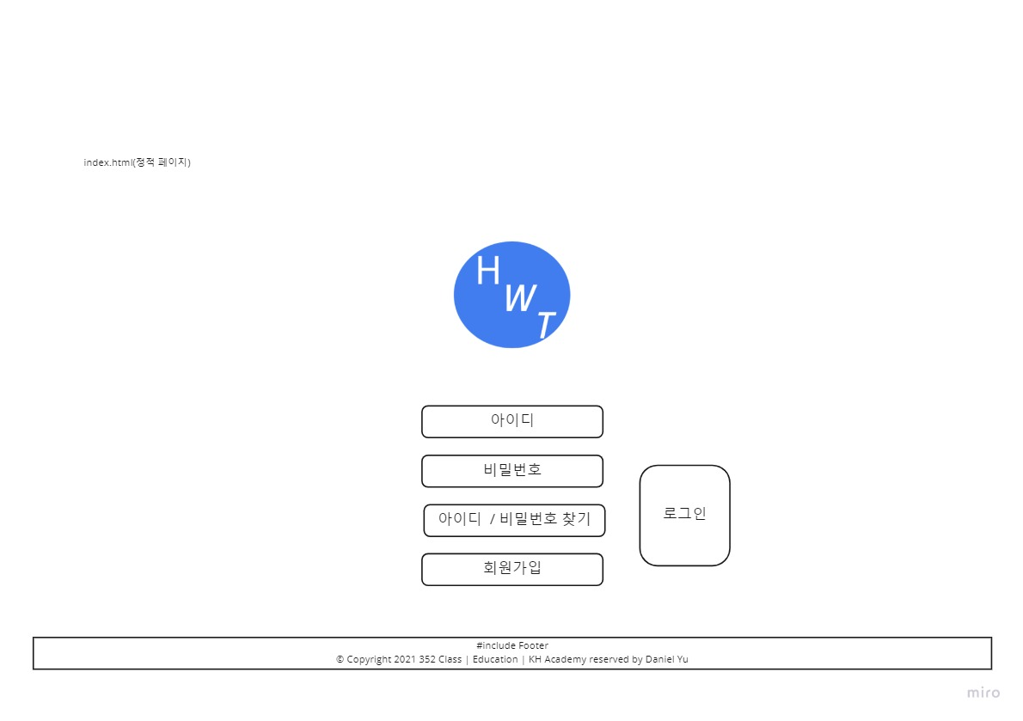
인덱스 페이지
Hello
World
Notes:
Index.html[기본화면 슬라이드 1번] (헤더, 푸터 여기만 없음)
=>로그인 => 메인 페이지[슬라이드 4번]
=>아이디/비밀번호 찾기=>찾는 페이지[슬라이드 2번]
=>회원가입 => 회원가입 화면[슬라이드 3번]

Slide 2
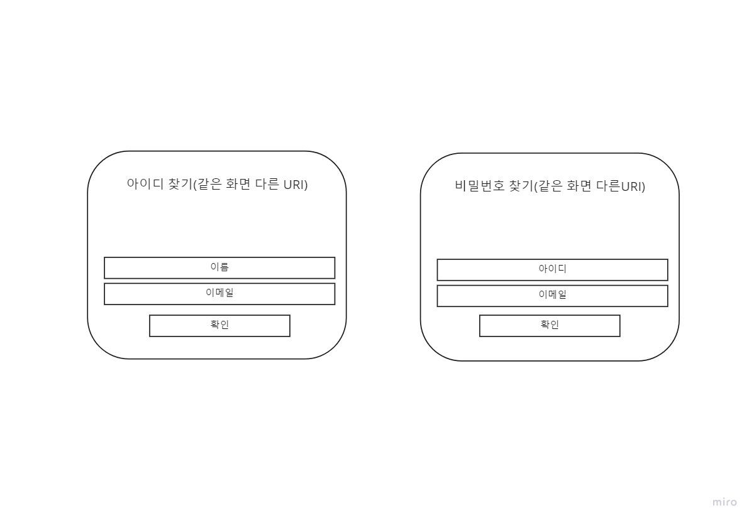
아이디 / 비밀번호 찾기
Hello
World
Notes:
=>인덱스 페이지(여기는 헤더 없음) => 아이디 찾기를 누르면 /find/id로 유입
=> 비밀번호를 찾기를 누르면 /find/pwd로 유입
=>확인을 누르면 로그인 화면[슬라이드 1번]으로

Slide 3
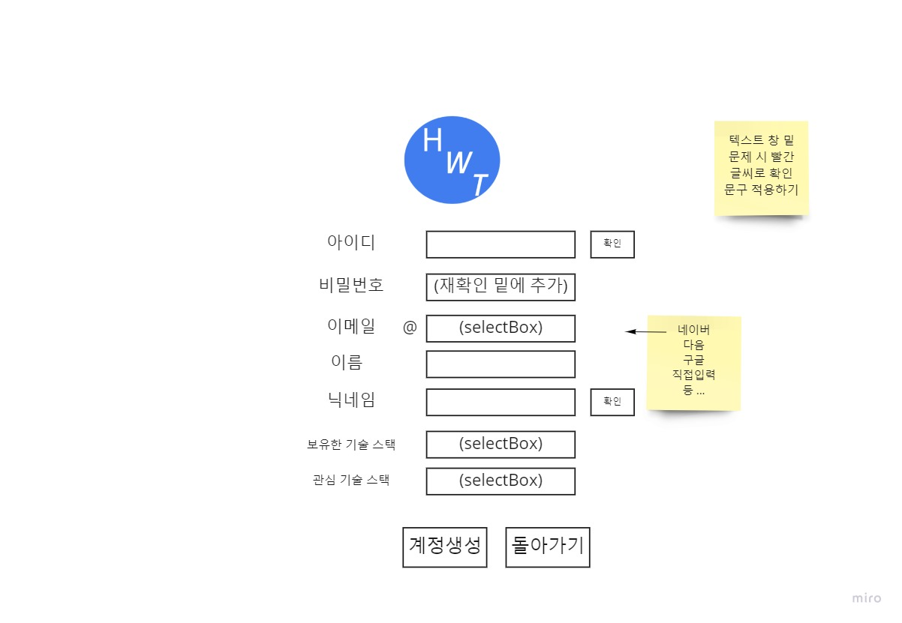
회원가입 페이지
Hello
World
Notes:
=>인덱스 화면[슬라이드 1번] => 중복확인 ajax로 프론트 엔드에서 처리(URI변화 없음)
=> 닉네임 확인도 위와 동일
=> 계정생성 => 성공 시 로그인 페이지(팝업으로 회원가입 성공 멘트 날려주기)
=> 실패 시 제이쿼리 팝업으로 실패 사유를 알려주고 화면으로 다시 돌려보내기
=> 돌아가기 => 인덱스 화면
회원가입 시 이메일 검증 ajax, 제이쿼리로 구현

Slide 4
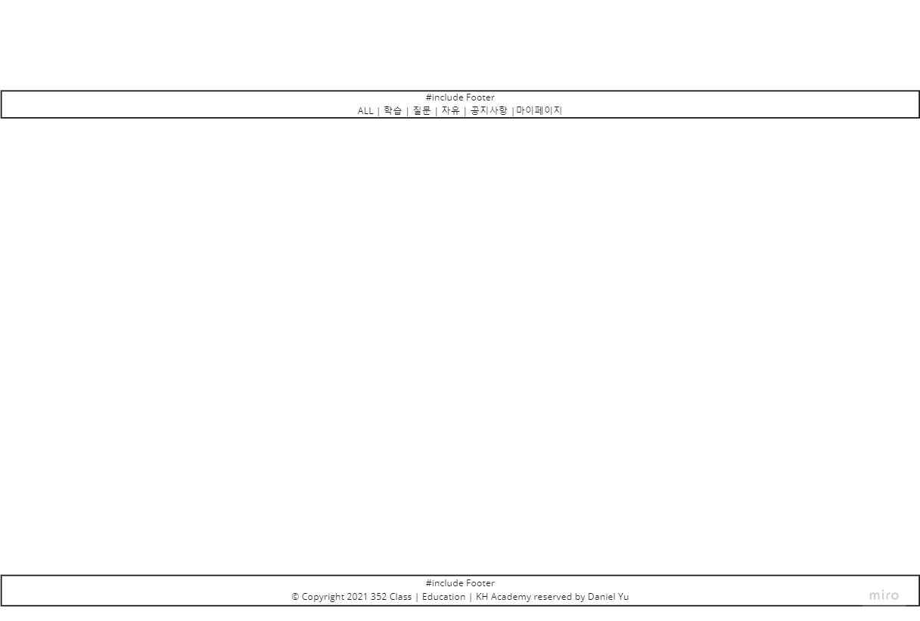
Include header/ footer
Hello
World

Slide 5
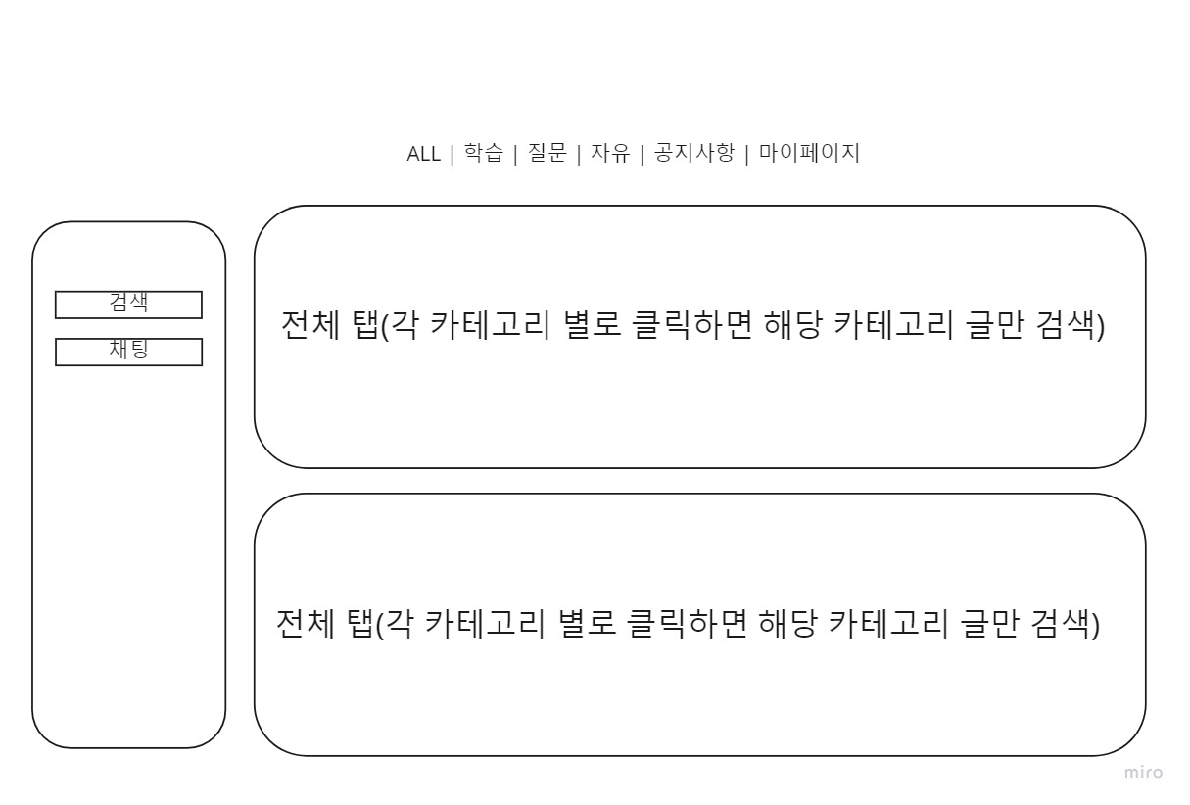
메인 페이지
ㅅ
검색창
Hello
World
Notes:
기본 화면(ALL) =>각 카테고리 클릭 시 URI 변화하면서 라이브 화면이 각 카테고리 화면으로 변화(ajax로 처리할지/페이지 이동으로 처리할지 나중에 정하기)
공지사항 탭을 누르면 공지사항 게시판으로 이동
마이페이지 누르면 나의 최근 게시글, 좋아요 누른 글 노출할수 있게 하고
프로필 사진 누르면 정보수정 로그아웃 선택해서 할수있게 구현
로그아웃 누르면 세션 아웃 => 인덱스 화면으로 리다이렉션
글쓰기 누르면 글 작성 페이지 (최상단에 글쓰기 영역 구현은 추후에 시간을 내서)

Slide 6
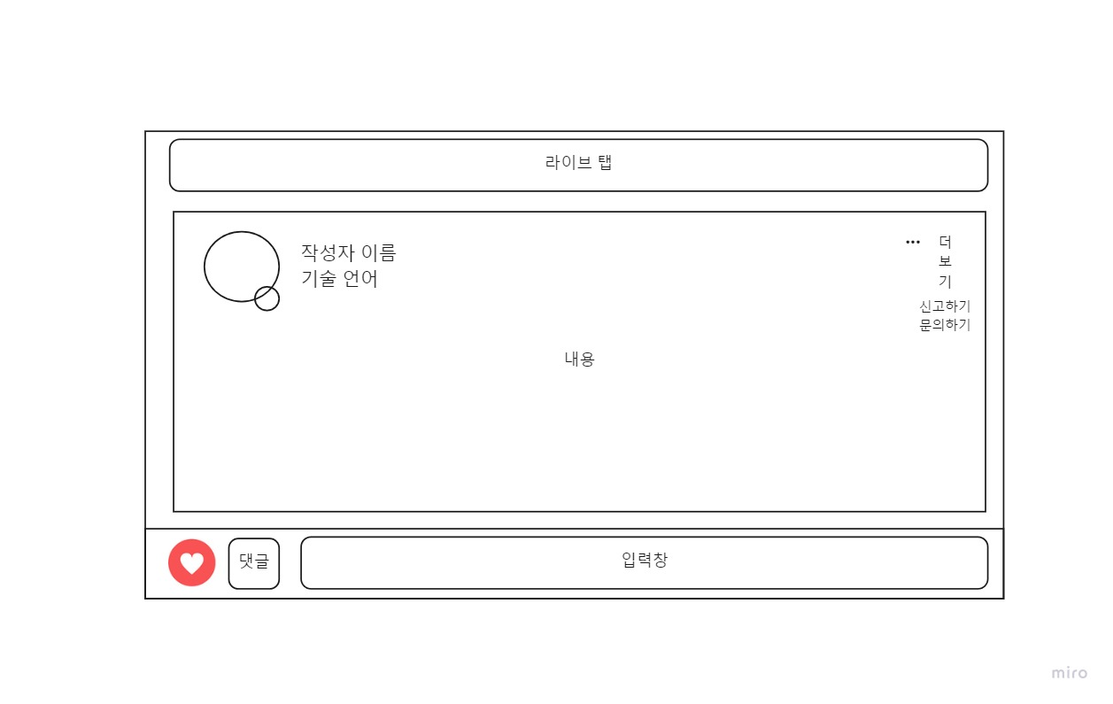
라이브 탭
Hello
World
Notes:
=>글쓰기(내용, 첨부파일)
작성자 프로필 사진 => 간단한 정보가 팝업으로 뜨게 하고 => 1:1 채팅 버튼
더보기 => 신고하기(팝업) => 신고사유(셀렉트 박스), 신고내용(텍스트 에리어), 전송 => 관리자 페이지
=> 문의하기(팝업) => 문의사유(셀렉트 박스), 문의내용(텍스트 에리어), 전송 => 관리자 페이지
좋아요 => 카운트 늘어나게 하기
댓글 입력창에 내용 입력하면 입력창 상단에 댓글 내용 뜨게(수정 버튼은 될수있으면 구현)

Slide 7
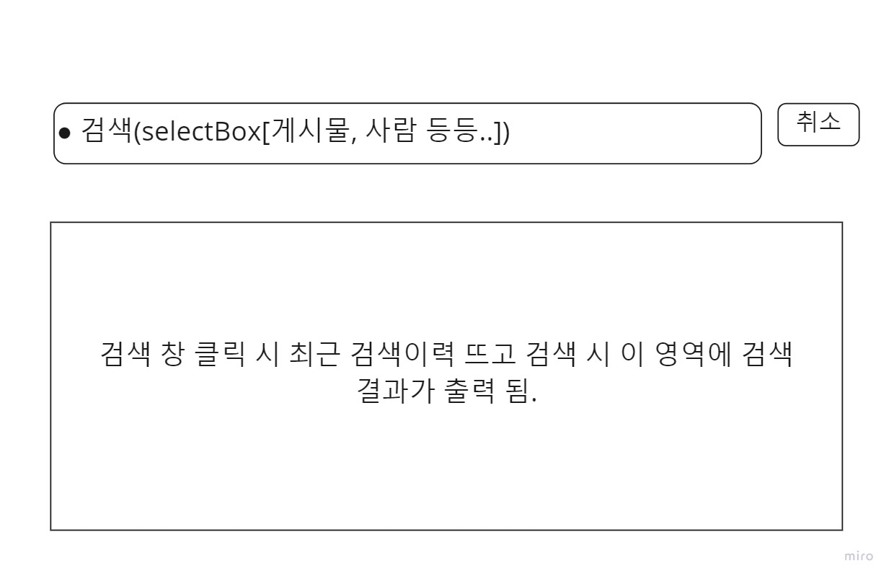
검색 페이지
헤더
Hello
World
Notes:
셀렉트박스
[===카테고리 선택===]
[===내용===] => 검색창에 검색어 입력 => 전송 => 섹션파트에 검색 결과가 뜨게 (검색어 = 자바)
[===닉네임===]

Slide 8
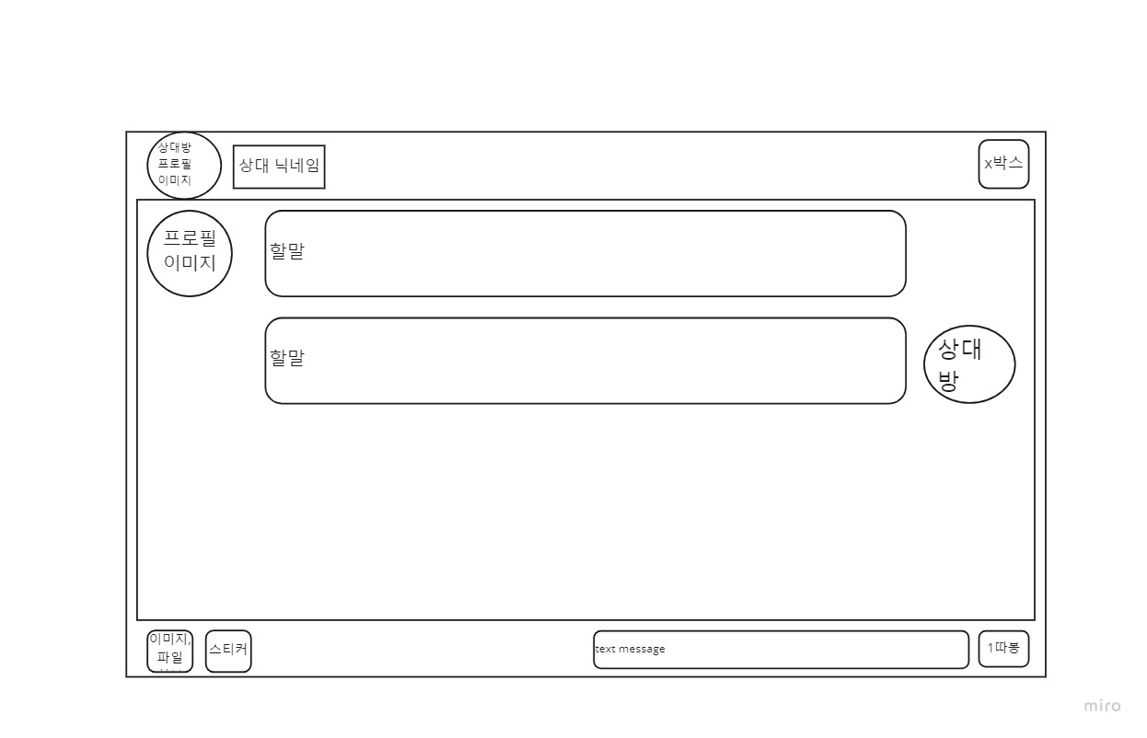
채팅 페이지
Hello
World
닉네임
닉네임
전송
Notes:
상대방 프사를 누르면 채팅 내용 신고하기
첨부파일은 누르면 올라가게(파일 유형 일단 이미지만)

Slide 9
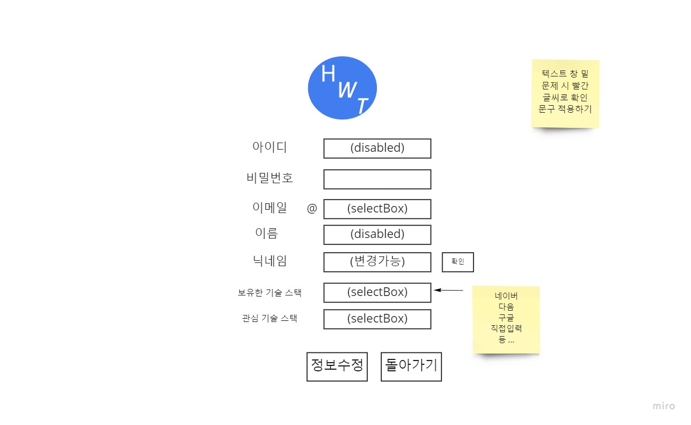
정보 수정
Hello
World
수정
Notes:
이름 수정 가능
이메일 옆에 수정 버튼 => 인증하기 버튼
정보수정 => 로그인 페이지
돌아가기 => 메인 페이지

Slide 10
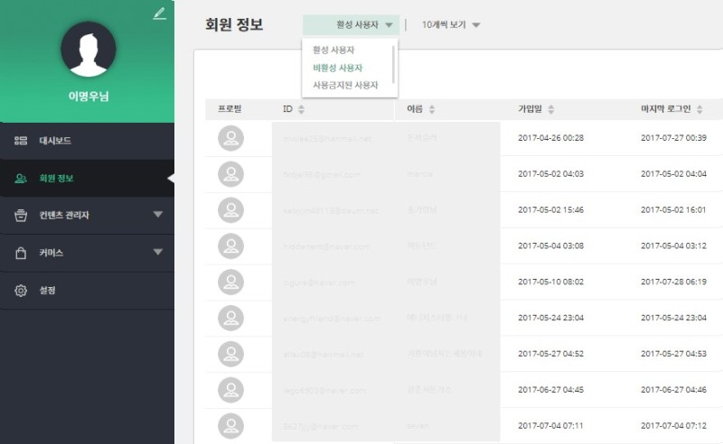
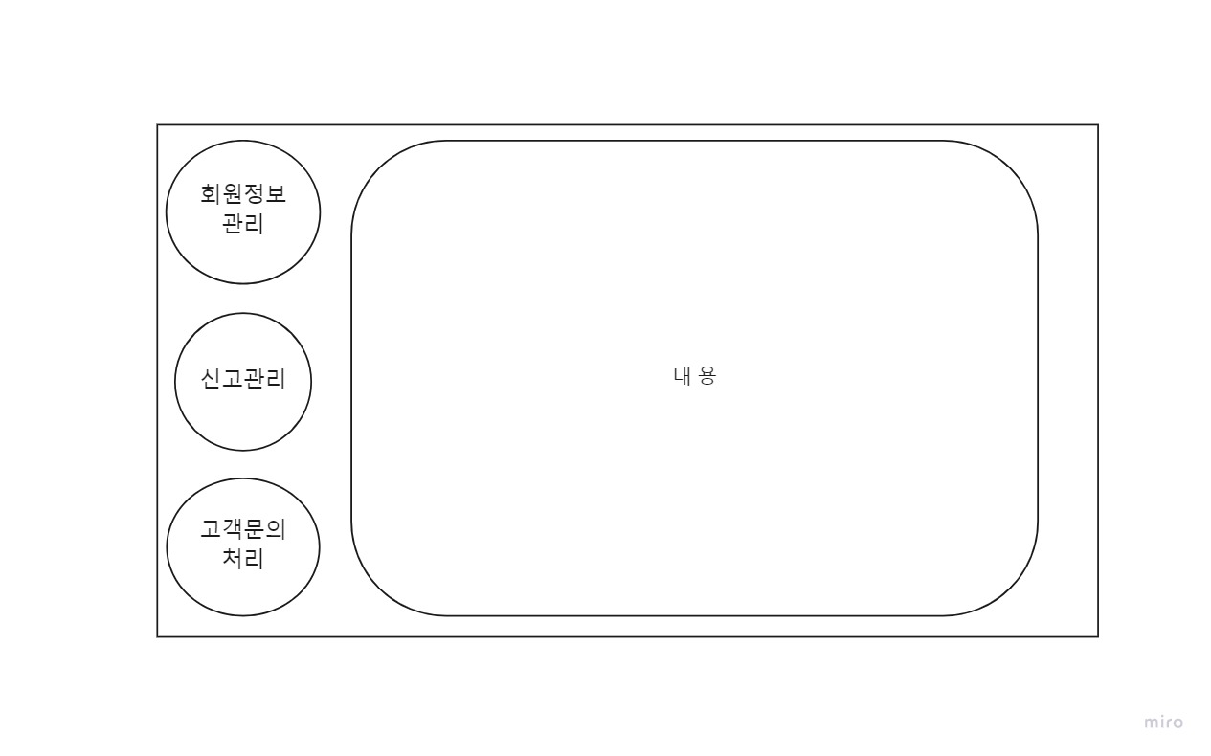
관리자 페이지
관리자A
Hello
World
회원정보관리
신고 관리
문의사항 관리
Notes:
회원정보관리 => 아이디, 이름, 닉네임, 이메일, 기술 스택 2종류, 가입일, 마지막 로그인 시간
신고 관리 => 글 번호(그 글로 가게 링크/board/10001), 신고 사유, 신고자, 신고일자, 신고처리(벌점 10점입니다. 일시정지 시키시겠습니다. 20점 벌점 20점입니다 영구정지 시키시겠습니까?) [게시판? 관리자 페이지?]
팝업(관리자 쪽 이메일을 적어서 정지된 사용자가 문의할 수 있게)
문의 사항 관리 => 문의 사유, 문의자, 문의일자, 문의 처리(메시지? 게시판 만들기?)

